Slide 1
«Развитие логического мышления у детей дошкольного возраста через игровую деятельность.
Воспитатель старшей группы №2
МБДОУ № 6 «Улыбка» ЗМР РТ
Саягфарова В.А.

Slide 2
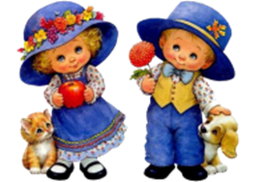
Актуальность: Именно с логического мышления начинается формирование мировоззрения ребенка; В процессе развития логического мышления у ребенка формируются умения рассуждать, делать умозаключения в соответствии с законами логики, построение причинно-следственных связей; Овладение логическими формами мышления в дошкольном возрасте способствует развитию умственных способностей, что необходимо для успешного перехода детей к школьному обучению.

Slide 3
ВНИМАНИЕ
МЫШЛЕНИЕ
ПАМЯТЬ
Логические игры и задания развивают
ВООБРАЖЕНИЕ
РЕЧЬ
СПОСОБНОСТЬ К ТВОРЧЕСТВУ

Slide 4
Цель – развитие познавательных и логических способностей.
Задачи:
Формировать способность детей к анализу и синтезу.
Развивать образное логическое мышление, произвольное внимание.
Развивать у детей: речь(умение рассуждать, доказывать),познавательные интересы, творческое воображение.
Воспитывать: коммуникативные навыки, стремления к преодолению трудностей, уверенности в себе, желание вовремя придти на помощь сверстникам.

Slide 5
Участвуют в проекте:
Дети,
Воспитатели,
Специалисты,
Родители.
Продолжительность проекта: долгосрочный, групповой

Slide 6
Ожидаемые результаты:
Усвоение детьми приёмов анализа, синтеза, сравнения, классификации, умение устанавливать определённой последовательности некоторых событий.
Выработка устойчивого интереса к развивающим играм.
Повышение степени активности совместной деятельности.
Высказывание суждения, доказательства. Это достаточно сложная речевая деятельность, но очень необходима.
Обогащение предметно-пространственной среды в группе.
Повышение педагогической культуры родителей.

Slide 7
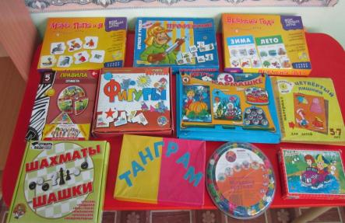
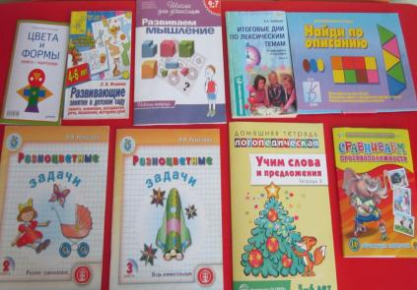
1 этап – организационно-подготовительный:
Изучение методической литературы, работа с родителями, создание предметно-развивающей среды, составление перспективного планирования.

Slide 8
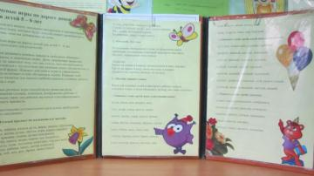
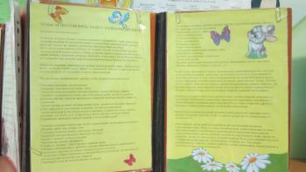
Работа с родителями:
Знакомство родителей с содержанием работы по программе
Привлечение родителей к пополнению игрового материала по развитию логического мышления.
Ширма «Речевые игры по дороге домой»
Консультация «Чтобы чётко говорить надо с пальцами дружить»

Slide 9
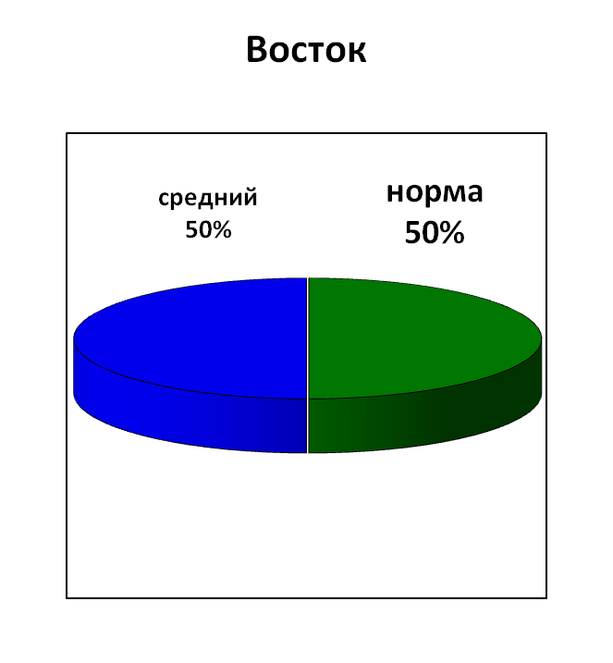
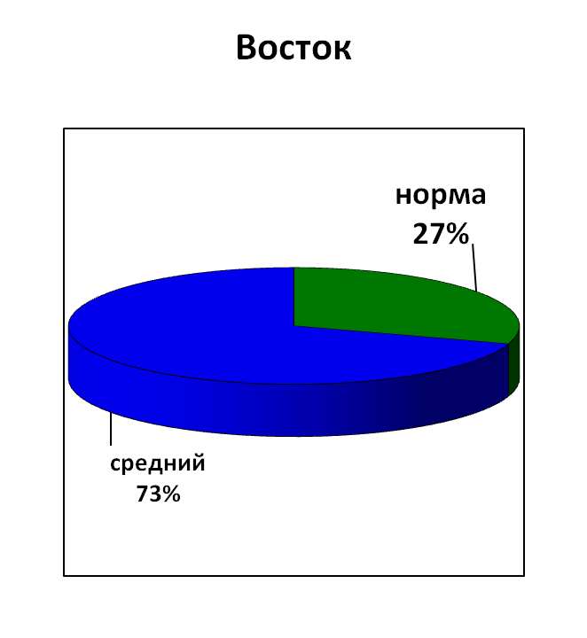
Результаты работы с детьми по формированию логического мышления 2013-2014 учебный год
Начало учебного года
Конец учебного года

Slide 10
Средства, развивающие логическое мышление:
Стихотворные тексты на развитие операций обобщения, классификации и конкретизации.
Игры и упражнения на установление причинно-следственных связей в природных и социальных явлениях.
Занятия, игры и упражнение на развитие операций сравнения установления причинности.
Загадки. Задачи – шутки.
Пальчиковые игры.
«Неправильные» сказки.

Slide 11
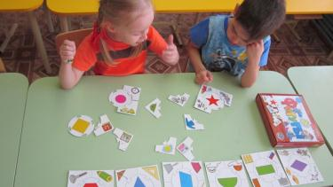
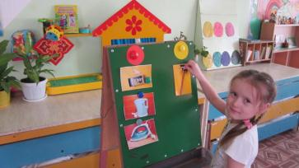
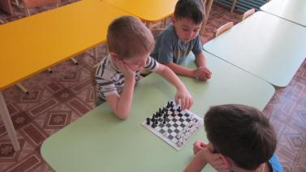
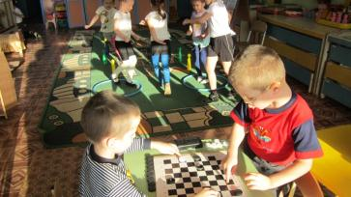
Настольно – печатные игры: лото, домино, разрезные картинки дают возможность систематизировать знания детей о растениях, животных, явлениях природы. Большое влияние они оказывают на развитие логического мышления дошкольников, развивают способность быстро, мобильно использовать имеющиеся знания в новой ситуации.

Slide 12
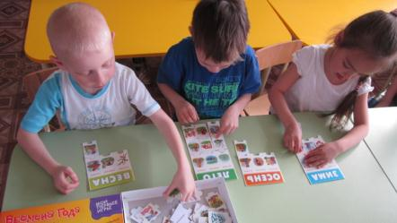
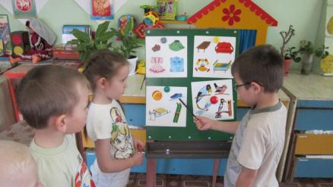
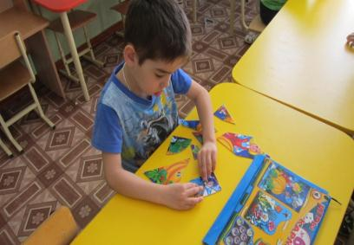
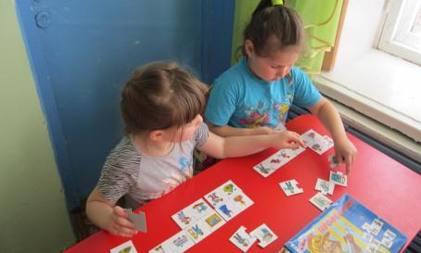

Slide 13
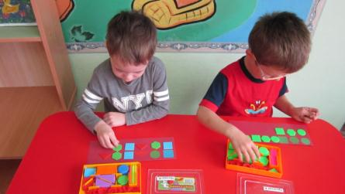
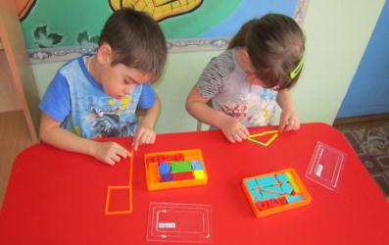
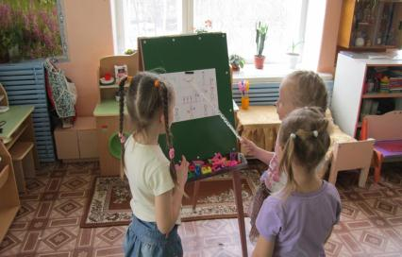
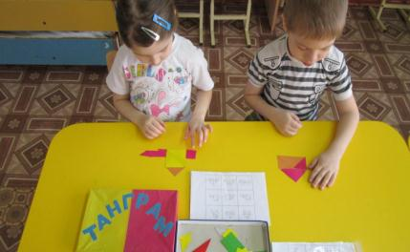

Slide 14
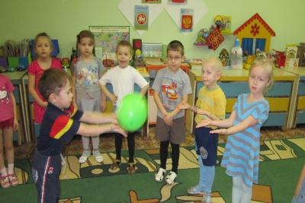
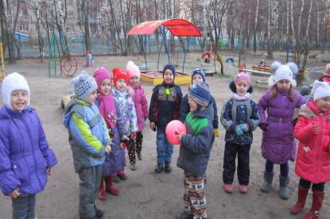
Словесные игры проводятся с целью закрепления, обобщения, систематизации имеющихся у детей представлений о мире природы. Они являются эффективным средством развития внимания, памяти, сообразительности дошкольников, хорошо развивают речь детей.
Д/И «Съедобный -несъедобный»
Д/И «Скажи наоборот»
Пальчиковые игры

Slide 15
Заключение:
Мои воспитанники от занятия к занятию стали более усидчивыми, самостоятельными при выполнении практических действий.
Повысилась концентрация внимания
В проблемных ситуациях дети научились анализировать, сопоставлять, быстро находить правильное решение
Из беседах с детьми и родителями выявила, что работа по развитию логического мышления с использованием занимательного развивающего материала ведется в большинстве семей.
По результатам данной работы наметила на будущее следующее:
больше проводить дидактических игр по подгруппам – это приносит ощутимый результат;
особое внимание уделять речевым навыкам детей, предоставлять им возможность самим объяснять свои действия;
при проведении всех дидактических игр необходимо учить детей быть внимательными, выносливыми по отношению друг к другу, учить их взаимовыручке;
дидактические игры должны побуждать детей анализировать ситуацию, сравнивать, сопоставлять и делать логические умозаключения;
эффективней всего использовать словесные и настольно-печатные игры, т.к. их можно применять и в различные режимные моменты.

Slide 16
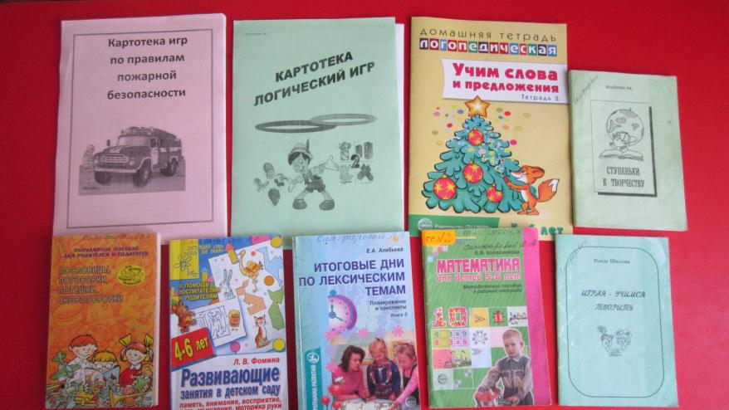
Литература, используемая в работе с детьми по развитию логического мышления

Slide 17
СПАСИБО
ЗА
ВНИМАНИЕ!

